Slide 2
雪 梨 華 人 基 督 教 會 粵 語 堂 家 庭 主 日
2020年2月16日上午九時十五分
請肅靜預備崇拜

Slide 5
齊來讚美

Slide 6
和撒那，和撒那，
和撒那在那至高處。
Hosanna, hosanna,
Hosanna in the highest
和撒那
曲: Carl Tuttle 詞: 經文摘編~馬太福音21:9 《讚之歌3─和撒拿》© 中文譯作 財團法人基督教以琳書房版權所有. 原曲: Hosanna © 1985 Mercy/Vineyard Publishing/Elim Christian Bookstore/Adm. By CopyCare Taiwan
v1a

Slide 7
和撒那，和撒那，
和撒那在那至高處。
Hosanna, hosanna,
Hosanna in the highest
和撒那
曲: Carl Tuttle 詞: 經文摘編~馬太福音21:9 《讚之歌3─和撒拿》© 中文譯作 財團法人基督教以琳書房版權所有. 原曲: Hosanna © 1985 Mercy/Vineyard Publishing/Elim Christian Bookstore/Adm. By CopyCare Taiwan
v1b

Slide 8
主我高舉祢名，
心中充滿讚美。
Lord we lift up Your name,
With a heart full of praise.
和撒那
曲: Carl Tuttle 詞: 經文摘編~馬太福音21:9 《讚之歌3─和撒拿》© 中文譯作 財團法人基督教以琳書房版權所有. 原曲: Hosanna © 1985 Mercy/Vineyard Publishing/Elim Christian Bookstore/Adm. By CopyCare Taiwan
c1a

Slide 9
齊來高舉我主我神，
和撒那在那至高處。
Be exalted, oh Lord my God,
Hosanna in the highest.
和撒那
曲: Carl Tuttle 詞: 經文摘編~馬太福音21:9 《讚之歌3─和撒拿》© 中文譯作 財團法人基督教以琳書房版權所有. 原曲: Hosanna © 1985 Mercy/Vineyard Publishing/Elim Christian Bookstore/Adm. By CopyCare Taiwan
c1b

Slide 10
榮耀，榮耀，
榮耀歸萬王之王。
Glory, Glory,
Glory to the King of kings.
和撒那
曲: Carl Tuttle 詞: 經文摘編~馬太福音21:9 《讚之歌3─和撒拿》© 中文譯作 財團法人基督教以琳書房版權所有. 原曲: Hosanna © 1985 Mercy/Vineyard Publishing/Elim Christian Bookstore/Adm. By CopyCare Taiwan
v2a

Slide 11
榮耀，榮耀，
榮耀歸萬王之王。
Glory, Glory,
Glory to the King of kings.
和撒那
曲: Carl Tuttle 詞: 經文摘編~馬太福音21:9 《讚之歌3─和撒拿》© 中文譯作 財團法人基督教以琳書房版權所有. 原曲: Hosanna © 1985 Mercy/Vineyard Publishing/Elim Christian Bookstore/Adm. By CopyCare Taiwan
v2b

Slide 12
主我高舉祢名，
心中充滿讚美。
Lord we lift up Your name,
With a heart full of praise.
和撒那
曲: Carl Tuttle 詞: 經文摘編~馬太福音21:9 《讚之歌3─和撒拿》© 中文譯作 財團法人基督教以琳書房版權所有. 原曲: Hosanna © 1985 Mercy/Vineyard Publishing/Elim Christian Bookstore/Adm. By CopyCare Taiwan
c2a

Slide 13
齊來高舉我主我神，
願榮耀歸萬王之王。
Be exalted, oh Lord my God,
Glory to the King of kings.
和撒那
曲: Carl Tuttle 詞: 經文摘編~馬太福音21:9 《讚之歌3─和撒拿》© 中文譯作 財團法人基督教以琳書房版權所有. 原曲: Hosanna © 1985 Mercy/Vineyard Publishing/Elim Christian Bookstore/Adm. By CopyCare Taiwan
c2b

Slide 14
和撒那，和撒那，
和撒那在那至高處。
Hosanna, hosanna,
Hosanna in the highest
和撒那
曲: Carl Tuttle 詞: 經文摘編~馬太福音21:9 《讚之歌3─和撒拿》© 中文譯作 財團法人基督教以琳書房版權所有. 原曲: Hosanna © 1985 Mercy/Vineyard Publishing/Elim Christian Bookstore/Adm. By CopyCare Taiwan
v1a

Slide 15
和撒那，和撒那，
和撒那在那至高處。
Hosanna, hosanna,
Hosanna in the highest
和撒那
曲: Carl Tuttle 詞: 經文摘編~馬太福音21:9 《讚之歌3─和撒拿》© 中文譯作 財團法人基督教以琳書房版權所有. 原曲: Hosanna © 1985 Mercy/Vineyard Publishing/Elim Christian Bookstore/Adm. By CopyCare Taiwan
v1b

Slide 16
主我高舉祢名，
心中充滿讚美。
Lord we lift up Your name,
With a heart full of praise.
和撒那
曲: Carl Tuttle 詞: 經文摘編~馬太福音21:9 《讚之歌3─和撒拿》© 中文譯作 財團法人基督教以琳書房版權所有. 原曲: Hosanna © 1985 Mercy/Vineyard Publishing/Elim Christian Bookstore/Adm. By CopyCare Taiwan
c1a

Slide 17
齊來高舉我主我神，
和撒那在那至高處。
Be exalted, oh Lord my God,
Hosanna in the highest.
和撒那
曲: Carl Tuttle 詞: 經文摘編~馬太福音21:9 《讚之歌3─和撒拿》© 中文譯作 財團法人基督教以琳書房版權所有. 原曲: Hosanna © 1985 Mercy/Vineyard Publishing/Elim Christian Bookstore/Adm. By CopyCare Taiwan
c1b

Slide 18
榮耀，榮耀，
榮耀歸萬王之王。
Glory, Glory,
Glory to the King of kings.
和撒那
曲: Carl Tuttle 詞: 經文摘編~馬太福音21:9 《讚之歌3─和撒拿》© 中文譯作 財團法人基督教以琳書房版權所有. 原曲: Hosanna © 1985 Mercy/Vineyard Publishing/Elim Christian Bookstore/Adm. By CopyCare Taiwan
v2a

Slide 19
榮耀，榮耀，
榮耀歸萬王之王。
Glory, Glory,
Glory to the King of kings.
和撒那
曲: Carl Tuttle 詞: 經文摘編~馬太福音21:9 《讚之歌3─和撒拿》© 中文譯作 財團法人基督教以琳書房版權所有. 原曲: Hosanna © 1985 Mercy/Vineyard Publishing/Elim Christian Bookstore/Adm. By CopyCare Taiwan
v2b

Slide 20
主我高舉祢名，
心中充滿讚美。
Lord we lift up Your name,
With a heart full of praise.
和撒那
曲: Carl Tuttle 詞: 經文摘編~馬太福音21:9 《讚之歌3─和撒拿》© 中文譯作 財團法人基督教以琳書房版權所有. 原曲: Hosanna © 1985 Mercy/Vineyard Publishing/Elim Christian Bookstore/Adm. By CopyCare Taiwan
c2a

Slide 21
齊來高舉我主我神，
願榮耀歸萬王之王。
Be exalted, oh Lord my God,
Glory to the King of kings.
和撒那
曲: Carl Tuttle 詞: 經文摘編~馬太福音21:9 《讚之歌3─和撒拿》© 中文譯作 財團法人基督教以琳書房版權所有. 原曲: Hosanna © 1985 Mercy/Vineyard Publishing/Elim Christian Bookstore/Adm. By CopyCare Taiwan
c2b

Slide 22
是祢寧下降凡塵
抛開尊貴甘心犧牲
It’s You, who came from heaven.
Here You gave Your life to save us.
祢成就救恩
曲: Larry Hung 詞: 朱浩廉 《祢是王》香港基督徒音樂事工協會(ACM)版權所有
v1a

Slide 23
十架難囚禁主大能
神得勝了已成就救恩
You have vict’ry in salvation.
The cross reveals the power of the Lord.
祢成就救恩
曲: Larry Hung 詞: 朱浩廉 《祢是王》香港基督徒音樂事工協會(ACM)版權所有
v1b

Slide 24
同讚美耶穌得勝榮耀
齊高舉耶穌寶貴名字
Praise to Jesus for His vic-to-ry.
Let us lift His precious name on high.
祢成就救恩
曲: Larry Hung 詞: 朱浩廉 《祢是王》香港基督徒音樂事工協會(ACM)版權所有
c1a

Slide 25
頌揚主
進入榮耀當得敬拜
Glory to
the Lord, we’ll praise and worship Him.
祢成就救恩
曲: Larry Hung 詞: 朱浩廉 《祢是王》香港基督徒音樂事工協會(ACM)版權所有
c1b

Slide 26
歡呼歌唱全屬救主
耶穌祢是王
We’ll sing rejoices to our king,
Our saviour Jesus.
祢成就救恩
曲: Larry Hung 詞: 朱浩廉 《祢是王》香港基督徒音樂事工協會(ACM)版權所有
c1c

Slide 27
是祢寧下降凡塵
抛開尊貴甘心犧牲
It’s You, who came from heaven.
Here You gave Your life to save us.
祢成就救恩
曲: Larry Hung 詞: 朱浩廉 《祢是王》香港基督徒音樂事工協會(ACM)版權所有
v1a

Slide 28
十架難囚禁主大能
神得勝了已成就救恩
You have vict’ry in salvation.
The cross reveals the power of the Lord.
祢成就救恩
曲: Larry Hung 詞: 朱浩廉 《祢是王》香港基督徒音樂事工協會(ACM)版權所有
v1b

Slide 29
同讚美耶穌得勝榮耀
齊高舉耶穌寶貴名字
Praise to Jesus for His vic-to-ry.
Let us lift His precious name on high.
祢成就救恩
曲: Larry Hung 詞: 朱浩廉 《祢是王》香港基督徒音樂事工協會(ACM)版權所有
c1a

Slide 30
頌揚主
進入榮耀當得敬拜
Glory to
the Lord, we’ll praise and worship Him.
祢成就救恩
曲: Larry Hung 詞: 朱浩廉 《祢是王》香港基督徒音樂事工協會(ACM)版權所有
c1b

Slide 31
歡呼歌唱全屬救主
耶穌祢是王
We’ll sing rejoices to our king,
Our saviour Jesus.
祢成就救恩
曲: Larry Hung 詞: 朱浩廉 《祢是王》香港基督徒音樂事工協會(ACM)版權所有
c1c

Slide 32
是祢寧下降凡塵
抛開尊貴甘心犧牲
It’s You, who came from heaven.
Here You gave Your life to save us.
祢成就救恩
曲: Larry Hung 詞: 朱浩廉 《祢是王》香港基督徒音樂事工協會(ACM)版權所有
v1a

Slide 33
十架難囚禁主大能
神得勝了已成就救恩
You have vict’ry in salvation.
The cross reveals the power of the Lord.
祢成就救恩
曲: Larry Hung 詞: 朱浩廉 《祢是王》香港基督徒音樂事工協會(ACM)版權所有
v1b

Slide 34
同讚美耶穌得勝榮耀
齊高舉耶穌寶貴名字
Praise to Jesus for His vic-to-ry.
Let us lift His precious name on high.
祢成就救恩
曲: Larry Hung 詞: 朱浩廉 《祢是王》香港基督徒音樂事工協會(ACM)版權所有
c1a

Slide 35
頌揚主
進入榮耀當得敬拜
Glory to
the Lord, we’ll praise and worship Him.
祢成就救恩
曲: Larry Hung 詞: 朱浩廉 《祢是王》香港基督徒音樂事工協會(ACM)版權所有
c1b

Slide 36
歡呼歌唱全屬救主
耶穌祢是王
We’ll sing rejoices to our king,
Our saviour Jesus.
祢成就救恩
曲: Larry Hung 詞: 朱浩廉 《祢是王》香港基督徒音樂事工協會(ACM)版權所有
c1c

Slide 37
同讚美耶穌得勝榮耀
齊高舉耶穌寶貴名字
Praise to Jesus for His vic-to-ry.
Let us lift His precious name on high.
祢成就救恩
曲: Larry Hung 詞: 朱浩廉 《祢是王》香港基督徒音樂事工協會(ACM)版權所有
c1a

Slide 38
頌揚主
進入榮耀當得敬拜
Glory to
the Lord, we’ll praise and worship Him.
祢成就救恩
曲: Larry Hung 詞: 朱浩廉 《祢是王》香港基督徒音樂事工協會(ACM)版權所有
c1b

Slide 39
歡呼歌唱全屬救主
耶穌祢是王
We’ll sing rejoices to our king,
Our saviour Jesus.
祢成就救恩
曲: Larry Hung 詞: 朱浩廉 《祢是王》香港基督徒音樂事工協會(ACM)版權所有
c1c

Slide 40
信靠耶穌真是甜美；
只要深信主恩言，
'Tis so sweet to trust in Jesus,
Just to take Him at His Word.
信靠耶穌真是甜美
Tis So Sweet to Trust in Jesus
生命聖詩，286 版權屬 宣道出版社 所有
v1a

Slide 41
只要站在主應許上，
信靠主蒙福無邊。
Just to rest upon His promise,
Just to know, "Thus saith the Lord!"
信靠耶穌真是甜美
Tis So Sweet to Trust in Jesus
生命聖詩，286 版權屬 宣道出版社 所有
v1b

Slide 42
耶穌，耶穌，何等可靠，
我的經驗屢證實。
Jesus, Jesus, how I trust Thee!
How I've proved Thee o'er and o'er
信靠耶穌真是甜美
Tis So Sweet to Trust in Jesus
生命聖詩，286 版權屬 宣道出版社 所有
c1a

Slide 43
耶穌，耶穌，寶貴耶穌，
賜我恩更信靠祢。
Jesus, Jesus, precious Jesus!
Oh, for grace to trust Thee more!
信靠耶穌真是甜美
Tis So Sweet to Trust in Jesus
生命聖詩，286 版權屬 宣道出版社 所有
c1b

Slide 44
信靠耶穌何等甜美；
只要信靠主寶血，
Oh, how sweet to trust in Jesus,
Just to trust His cleansing blood
信靠耶穌真是甜美
Tis So Sweet to Trust in Jesus
生命聖詩，286 版權屬 宣道出版社 所有
v2a

Slide 45
只要憑著單純信心，
能洗罪污白如雪。
Just in simple faith to plunge me
'Neath the healing, cleansing flood!
信靠耶穌真是甜美
Tis So Sweet to Trust in Jesus
生命聖詩，286 版權屬 宣道出版社 所有
v2b

Slide 46
耶穌，耶穌，何等可靠，
我的經驗屢證實。
Jesus, Jesus, how I trust Thee!
How I've proved Thee o'er and o'er
信靠耶穌真是甜美
Tis So Sweet to Trust in Jesus
生命聖詩，286 版權屬 宣道出版社 所有
c1a

Slide 47
耶穌，耶穌，寶貴耶穌，
賜我恩更信靠祢。
Jesus, Jesus, precious Jesus!
Oh, for grace to trust Thee more!
信靠耶穌真是甜美
Tis So Sweet to Trust in Jesus
生命聖詩，286 版權屬 宣道出版社 所有
c1b

Slide 48
信靠耶穌真是甜美；
罪污，自我，全離棄，
Yes, 'tis sweet to trust in Jesus,
Just from sin and self to cease
信靠耶穌真是甜美
Tis So Sweet to Trust in Jesus
生命聖詩，286 版權屬 宣道出版社 所有
v3a

Slide 49
從主領受一切恩惠，
生命，喜樂，享安息。
Just from Jesus simply taking
Life and rest, and joy and peace.
信靠耶穌真是甜美
Tis So Sweet to Trust in Jesus
生命聖詩，286 版權屬 宣道出版社 所有
v3b

Slide 50
耶穌，耶穌，何等可靠，
我的經驗屢證實。
Jesus, Jesus, how I trust Thee!
How I've proved Thee o'er and o'er
信靠耶穌真是甜美
Tis So Sweet to Trust in Jesus
生命聖詩，286 版權屬 宣道出版社 所有
c1a

Slide 51
耶穌，耶穌，寶貴耶穌，
賜我恩更信靠祢。
Jesus, Jesus, precious Jesus!
Oh, for grace to trust Thee more!
信靠耶穌真是甜美
Tis So Sweet to Trust in Jesus
生命聖詩，286 版權屬 宣道出版社 所有
c1b

Slide 52
信靠耶穌何等快樂；
祂是我救主，良友，
I'm so glad I learned to trust Thee,
Precious Jesus, Savior, Friend
信靠耶穌真是甜美
Tis So Sweet to Trust in Jesus
生命聖詩，286 版權屬 宣道出版社 所有
v4a

Slide 53
深知祂必與我同行，
從今時直到永遠。
And I know that Thou art with me,
Will be with me to the end.
信靠耶穌真是甜美
Tis So Sweet to Trust in Jesus
生命聖詩，286 版權屬 宣道出版社 所有
v3b

Slide 54
耶穌，耶穌，何等可靠，
我的經驗屢證實。
Jesus, Jesus, how I trust Thee!
How I've proved Thee o'er and o'er
信靠耶穌真是甜美
Tis So Sweet to Trust in Jesus
生命聖詩，286 版權屬 宣道出版社 所有
c1a

Slide 55
耶穌，耶穌，寶貴耶穌，
賜我恩更信靠祢。
Jesus, Jesus, precious Jesus!
Oh, for grace to trust Thee more!
信靠耶穌真是甜美
Tis So Sweet to Trust in Jesus
生命聖詩，286 版權屬 宣道出版社 所有
c1b

Slide 56
祈禱
眾立
長者或有需要者
可自由選擇坐下

Slide 57
獻詩
PEOPLE NEED THE LORD
by Steve Green 1994

Slide 58
Every day they pass me by I can see it in their eyes Empty people filled with care Headed who knows where?
People need the Lord

Slide 59
On they go through private pain Living fear to fear Laughter hides their silent cries Only Jesus hears
People need the Lord

Slide 60
People need the Lord People need the Lord At the end of broken dreams He's the open door People need the Lord People need the Lord When will we realize People need the Lord?
People need the Lord

Slide 61
We are called to take His light To a world where wrong seems right What could be too great a cost For sharing life with one who's lost?
People need the Lord

Slide 62
Through His love our hearts can feel All the grief they bear They must hear the words of life Only we can share
People need the Lord

Slide 63
People need the Lord People need the Lord At the end of broken dreams He's the open door People need the Lord People need the Lord When will we realize
That we must give our lives for People need the Lord.
People need the Lord

Slide 64
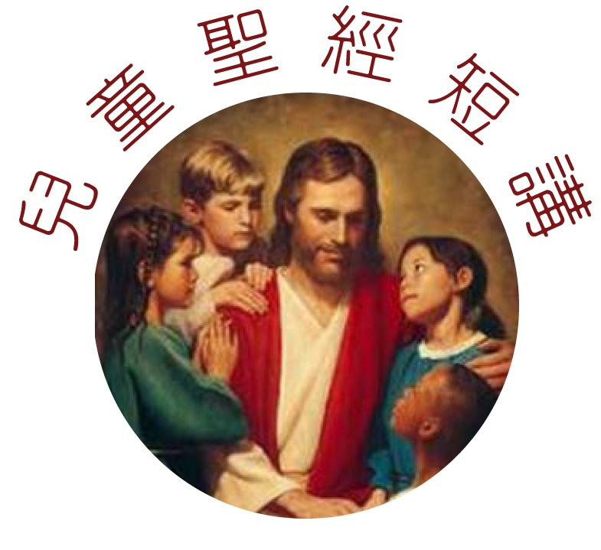

Slide 67
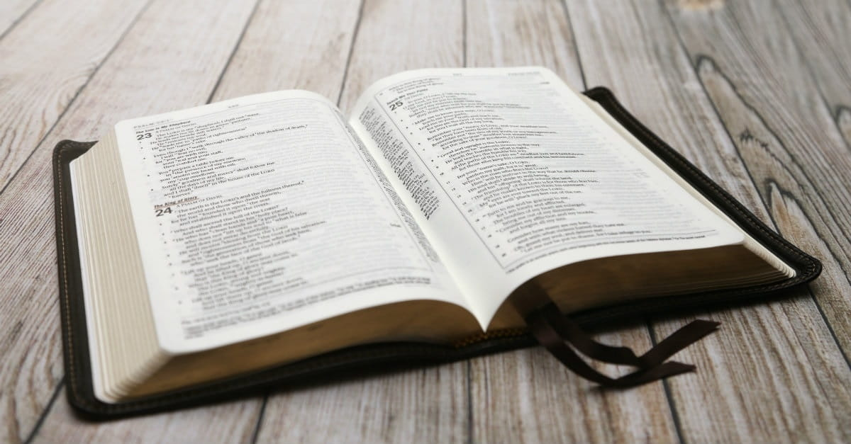
本月金句
使徒行傳 1:8 (Acts)

Slide 68
1:8 但聖靈降臨在你們身上，你們就必得著能力，並要在耶路撒冷、猶太全地，和撒瑪利亞，直到地極，作我的見證。
本月金句 Monthly Verse
使徒行傳 1:8 (Acts)

Slide 69
1:8 But you will receive power when the Holy Spirit comes on you, then you will tell people about me in Jerusalem, and in all Judea and Samaria. And you will even tell other people about me from one end of the earth to the other.
本月金句 Monthly Verse
使徒行傳 1:8 (Acts)

Slide 70
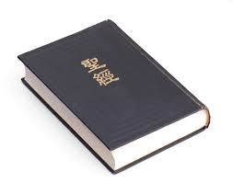
使徒行傳 1:1-11 (Acts)
讀經

Slide 71
1:1 提阿非羅啊，我已經作了前書，論到耶穌開頭一切所行所教訓的，
使徒行傳 1:1-11 (Acts)

Slide 72
1:2 直到他藉著聖靈吩咐所揀選的使徒，以後被接上升的日子為止。
使徒行傳 1:1-11 (Acts)

Slide 73
1:3 他受害之後，用許多的憑據將自己活活的顯給使徒看，四十天之久向他們顯現，講說神國的事。
使徒行傳 1:1-11 (Acts)

Slide 74
1:4 耶穌和他們聚集的時候，囑咐他們說：「不要離開耶路撒冷，要等候父所應許的，就是你們聽見我說過的。
使徒行傳 1:1-11 (Acts)

Slide 75
1:5 約翰是用水施洗，但不多幾日，你們要受聖靈的洗。」
使徒行傳 1:1-11 (Acts)

Slide 76
1:6 他們聚集的時候，問耶穌說：「主啊，你復興以色列國就在這時候麼？」
使徒行傳 1:1-11 (Acts)

Slide 77
1:7 耶穌對他們說：「父憑著自己的權柄所定時候、日期，不是你們可以知道的。
使徒行傳 1:1-11 (Acts)

Slide 78
1:8 但聖靈降臨在你們身上，你們就必得著能力，並要在耶路撒冷、猶太全地，和撒瑪利亞，直到地極，作我的見證
。」
使徒行傳 1:1-11 (Acts)

Slide 79
1:9 說了這話，他們正看的時候，他就被取上升，有一朵雲彩把他接去，便看不見他了。
使徒行傳 1:1-11 (Acts)

Slide 80
1:10 當他往上去，他們定睛望天的時候，忽然有兩個人身穿白衣，站在旁邊，說：
使徒行傳 1:1-11 (Acts)

Slide 81
1:11 「加利利人哪，你們為甚麼站著望天呢？這離開你們被接升天的耶穌，你們見他怎樣往天上去，他還要怎樣來。」
使徒行傳 1:1-11 (Acts)

Slide 82
成偉邦傳道
問題的答案是......

Slide 83
問題的答案是…… 徒1:1-11
偉邦傳道
16/2/2020 雪梨華人基督教會

Slide 84
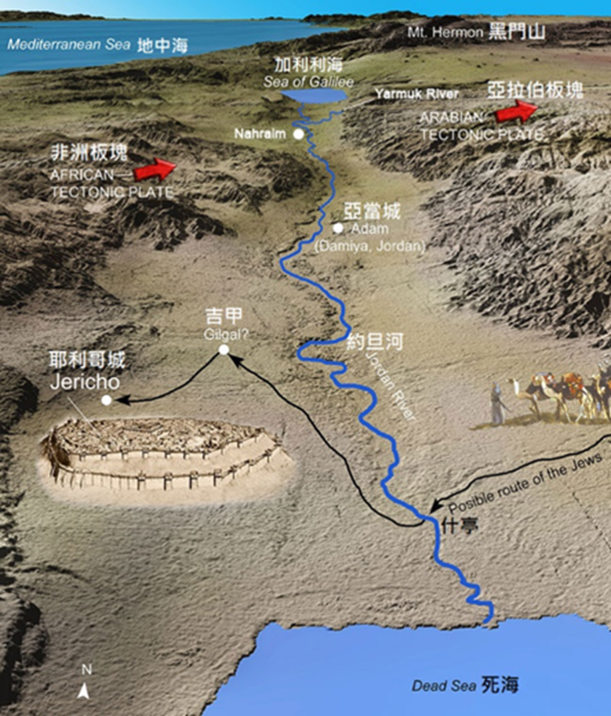
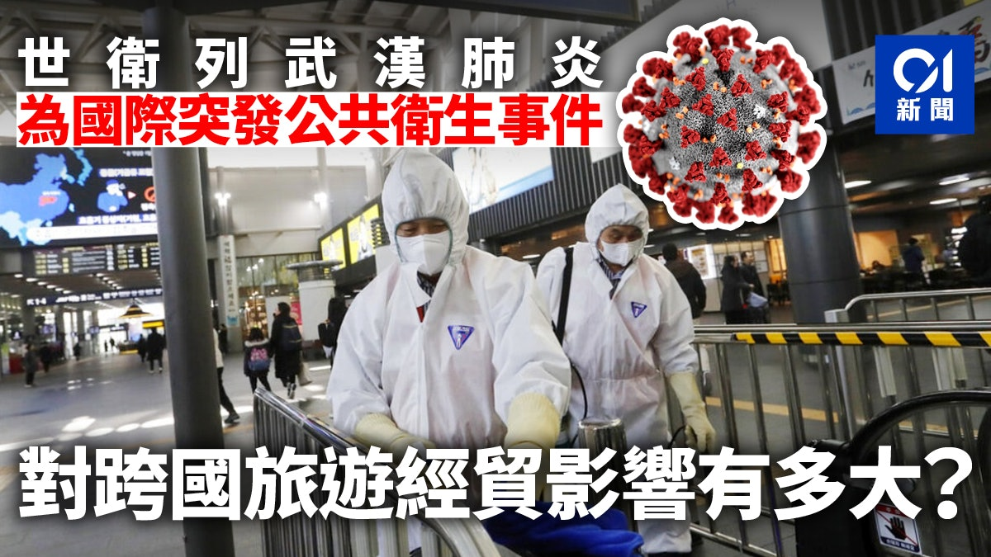
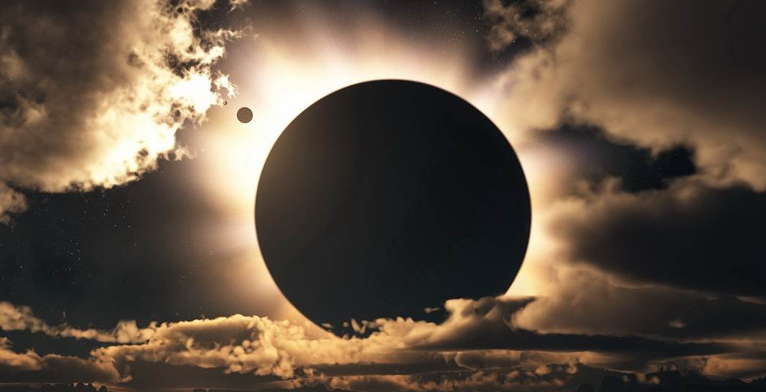

Slide 85
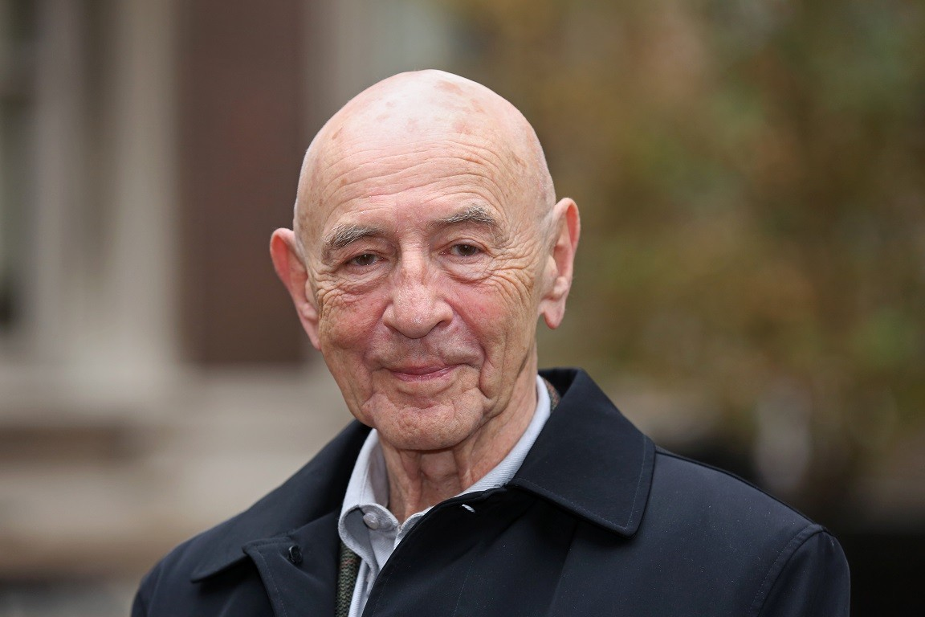
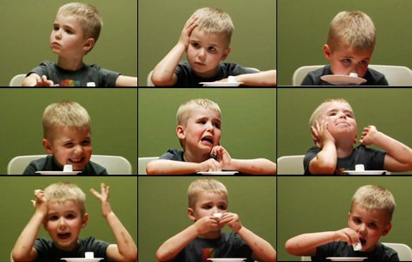
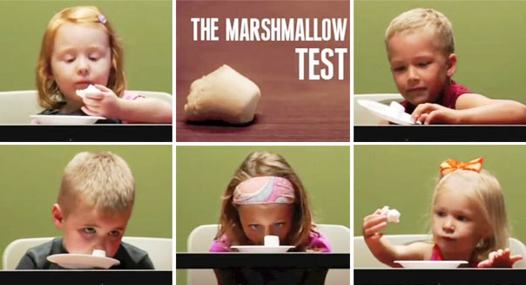
棉花糖實驗

Slide 86
Daniel Goleman
情緒智商 (EQ)
延後滿足 (Delay Gratification)

Slide 88
使徒行傳的開始
¹提阿非羅啊，我已經作了前書，論到耶穌開頭一切所行所教訓的，²直到他藉著聖靈吩咐所揀選的使徒以後，被接上升的日子為止。³他受害之後，用許多的憑據將自己活活地顯給使徒看，四十天之久向他們顯現，講說神國的事。(徒1:1-3)

Slide 89
路加福音的結束
⁵⁰ 耶穌領他們到伯大尼的對面，就舉手給他們祝福。⁵¹ 正祝福的時候，他就離開他們，被帶到天上去了。⁵² 他們就拜他，大大地歡喜，回耶路撒冷去，⁵³ 常在殿裡稱頌神。(路24:50-53)

Slide 90
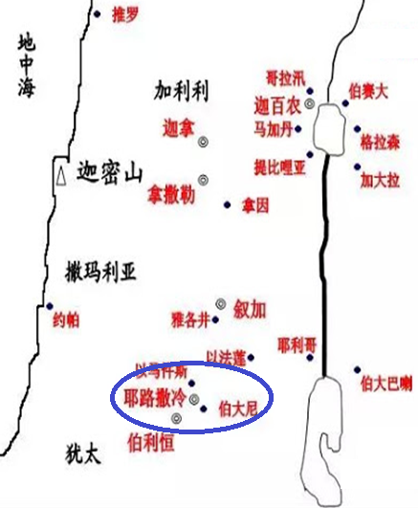
耶穌升天
¹²有一座山名叫橄欖山，離耶路撒冷不遠，約有安息日可走的路程。當下，門徒從那裡回耶路撒冷去。
(徒1:12)

Slide 91
多少條問題？
“主啊，你復興以色列國就在這時候嗎？” (徒1:6)
“加利利人哪，你們為什麼站著望天呢？” (徒1:11)

Slide 92
路加福音1:26-33
²⁶……天使加百列奉神的差遣往加利利的一座城去，這城名叫拿撒勒；²⁷到一個童女…名字叫馬利亞。……³⁰天使對她說：“馬利亞，……³¹你要懷孕生子，可以給他起名叫耶穌。³²他要為大，稱為至高者的兒子；主神要把他祖大衛的位給他，³³他要做雅各家的王，直到永遠；他的國也沒有窮盡。”

Slide 93
路加福音17:20-21
²⁰ 法利賽人問神的國幾時來到，……
耶穌回答說：“神的國來到不是眼所能見的。²¹人也不得說『看哪，在這裡！』、『看哪，在那裡！』，因為神的國就在你們心裡。”

Slide 94
門徒的問題
“主啊，你復興以色列國就在這時候嗎？” (徒1:6)
耶穌對他們說：父憑著自己的權柄所定的時候、日期，不是你們可以知道的。(徒1:7)

Slide 95
天使的問題 (徒1:9-11上)
⁹說了這話，他們正看的時候，他就被取上升，有一朵雲彩把他接去，便看不見他了。¹⁰當他往上去，他們定睛望天的時候，忽然有兩個人身穿白衣站在旁邊，說：¹¹“加利利人哪，你們為什麼站著望天呢？這離開你們被接升天的耶穌，你們見他怎樣往天上去，他還要怎樣來。”

Slide 96
耶穌升天後他們的反應
¹²有一座山名叫橄欖山，離耶路撒冷不遠，約有安息日可走的路程。當下，門徒從那裡回耶路撒冷去，¹³進了城，就上了所住的一間樓房。在那裡有彼得、約翰、雅各、安得烈、腓力、多馬、巴多羅買、馬太、亞勒腓的兒子雅各、奮銳黨的西門和雅各的兒子猶大。(徒1:12-13)

Slide 97
天使的答覆 (徒1:9-11下)
⁹說了這話，他們正看的時候，他就被取上升，有一朵雲彩把他接去，便看不見他了。¹⁰當他往上去，他們定睛望天的時候，忽然有兩個人身穿白衣站在旁邊，說：¹¹“加利利人哪，你們為什麼站著望天呢？這離開你們被接升天的耶穌，你們見他怎樣往天上去，他還要怎樣來。”

Slide 98
約14:1-3
(耶穌說)¹“你們心裡
不要憂愁，你們信神，
也當信我。²在我父的家裡有許多住處，若是沒有，我就早已告訴你們了，我去原是為你們預備地方去。³我若去為你們預備了地方，就必再來接你們到我那裡去，我在哪裡，叫你們也在哪裡。……”

Slide 99
耶穌的答覆 (徒1:6, 8)
⁶門徒問耶穌說：“主啊，你復興以色列國就在這時候嗎？” ⁷耶穌對他們說：“父憑著自己的權柄所定的時候、日期，不是你們可以知道的。 ⁸但聖靈降臨在你們身上，你們就必得著能力，並要在耶路撒冷、猶太全地和撒馬利亞，直到地極，作我的見證。”

Slide 100
耶穌的答覆 (徒1:6, 8)
⁶門徒問耶穌說：“主啊，你復興以色列國就在這時候嗎？” ⁷耶穌對他們說：“父憑著自己的權柄所定的時候、日期，不是你們可以知道的。 ⁸但聖靈降臨在你們身上，你們就必得著能力，並要在耶路撒冷、猶太全地和撒馬利亞，直到地極，作我的見證。”

Slide 101
但聖靈降臨在你們身上
在新約聖經中共出現了9次
路加使用了7次，分別在路加福音1:35, 11:22, 21:26, 使徒行傳1:8, 8:24, 13:40及14:19
降臨 → 外來物體強行進入

Slide 102
路加福音1:35
²⁶到了第六個月，天使加百列奉神的差遣往加利利的一座城去，這城名叫拿撒勒； ²⁷到一個童女……叫馬利亞。²⁸天使進去，對她說：「蒙大恩的女子，我問你安，主和你同在了！…… 馬利亞，不要怕，你在神面前已經蒙恩了。³¹你要懷孕生子，可以給他起名叫耶穌。…… 聖靈要臨到你身上，至高者的能力要蔭庇你。因此，所要生的聖者必稱為神的兒子。

Slide 103
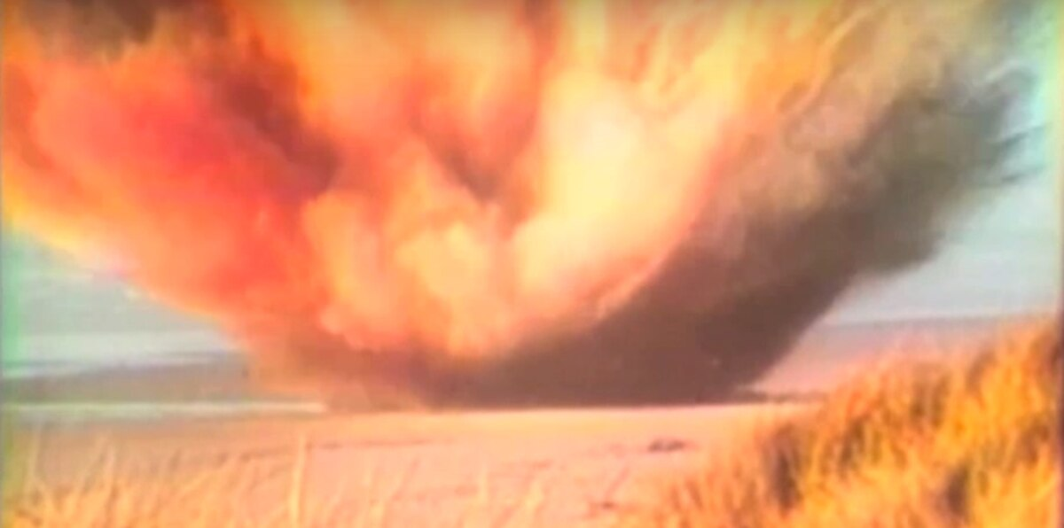
你們就必得著能力
能力 (δύναμιν)
炸藥 (dynamite)

Slide 104
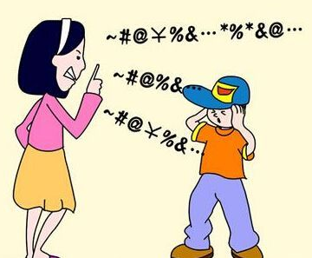
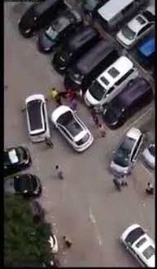
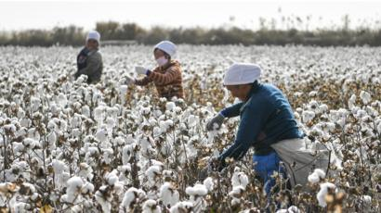

Slide 105
爆炸力生命的出現 ……
這些人同著幾個婦人和耶穌的母親馬利亞，並耶穌的弟兄，都同心合意地恆切禱告。(徒1:14)

Slide 106
完

Slide 107
奉獻
Hymns of Life 生命聖詩 465首
一切獻在壇上

Slide 108
你渴望有平安，
期望信心增長，
曾恆心的祈求與仰望，
一切獻在壇上
Hymns of Life 生命聖詩 465 首
V1a

Slide 109
但不能有安息，
亦無美滿福祉，
除非你將一切獻壇上。
一切獻在壇上
Hymns of Life 生命聖詩 465 首
V1B

Slide 110
你所有是否獻在
壇上作活祭？
你心是否聖靈管理？
一切獻在壇上
Hymns of Life 生命聖詩 465 首
C1

Slide 111
你若將身心靈
獻在主的手裡，
必蒙祂賜平安與福祉。
一切獻在壇上
Hymns of Life 生命聖詩 465 首
C2

Slide 112
你若願與主行，
在主道之光中，
時常得著滿足與平安，
一切獻在壇上
Hymns of Life 生命聖詩 465 首
V2a

Slide 113
就要遵主美旨，
遠離一切惡事，
你更要將一切獻壇上。
一切獻在壇上
Hymns of Life 生命聖詩 465 首
V2B

Slide 114
你所有是否獻在
壇上作活祭？
你心是否聖靈管理？
一切獻在壇上
Hymns of Life 生命聖詩 465 首
C1

Slide 115
你若將身心靈
獻在主的手裡，
必蒙祂賜平安與福祉。
一切獻在壇上
Hymns of Life 生命聖詩 465 首
C2

Slide 116
我們曾向主求，
盼望主賜福佑，
但難測主賜恩何深厚
一切獻在壇上
Hymns of Life 生命聖詩 465 首
V3a

Slide 117
直到將靈魂體，
讓主親自管理，
全獻在祭壇上無保留。
一切獻在壇上
Hymns of Life 生命聖詩 465 首
V3B

Slide 118
你所有是否獻在
壇上作活祭？
你心是否聖靈管理？
一切獻在壇上
Hymns of Life 生命聖詩 465 首
C1

Slide 119
你若將身心靈
獻在主的手裡，
必蒙祂賜平安與福祉。
一切獻在壇上
Hymns of Life 生命聖詩 465 首
C2

Slide 120
主慈愛無限量，
有誰能盡傳揚，
主的愛能使你心歡暢，
一切獻在壇上
Hymns of Life 生命聖詩 465 首
V4a

Slide 121
與主甜蜜交往，
主前福樂分享，
你只要將一切獻壇上。
一切獻在壇上
Hymns of Life 生命聖詩 465 首
V4B

Slide 122
你所有是否獻在
壇上作活祭？
你心是否聖靈管理？
一切獻在壇上
Hymns of Life 生命聖詩 465 首
C1

Slide 123
你若將身心靈
獻在主的手裡，
必蒙祂賜平安與福祉。
一切獻在壇上
Hymns of Life 生命聖詩 465 首
C2

Slide 124
報告

Slide 125
回應詩
Hymns of Life 生命聖詩 469首
為耶穌而活

Slide 126
為耶穌而活，是生命真義，
思想或言行，滿足主心意，
為耶穌而活
Hymns of Life 生命聖詩 469 首
V1a

Slide 127
欣然順服主，憑主旨引領，
這樣為主活，是蒙福路程。
為耶穌而活
Hymns of Life 生命聖詩 469 首
V1b

Slide 128
基督耶穌我救主，
我獻身心給祢；
因祢在十字架上，
甘願為我捨己；
為耶穌而活
Hymns of Life 生命聖詩 469 首
C1

Slide 129
祢是我唯一主宰，
我心作祢寶座，
從此我要為主而活，
主阿，專一為祢。
為耶穌而活
Hymns of Life 生命聖詩 469 首
C2

Slide 130
為耶穌而活，祂為我受死，
背負我罪債，受凌辱唾棄，
為耶穌而活
Hymns of Life 生命聖詩 469 首
V2a

Slide 131
如此大慈愛，感動我歸依，
我願獻一切，跟隨主到底。
為耶穌而活
Hymns of Life 生命聖詩 469 首
V2b

Slide 132
基督耶穌我救主，
我獻身心給祢；
因祢在十字架上，
甘願為我捨己；
為耶穌而活
Hymns of Life 生命聖詩 469 首
C1

Slide 133
祢是我唯一主宰，
我心作祢寶座，
從此我要為主而活，
主阿，專一為祢。
為耶穌而活
Hymns of Life 生命聖詩 469 首
C2

Slide 134
為耶穌而活，在短暫世間，
我心最寶貴主慈愛笑容，
為耶穌而活
Hymns of Life 生命聖詩 469 首
V3a

Slide 135
深願為我主，去尋找迷羊，
帶領疲倦者，安息主懷中。
為耶穌而活
Hymns of Life 生命聖詩 469 首
V3b

Slide 136
基督耶穌我救主，
我獻身心給祢；
因祢在十字架上，
甘願為我捨己；
為耶穌而活
Hymns of Life 生命聖詩 469 首
C1

Slide 137
祢是我唯一主宰，
我心作祢寶座，
從此我要為主而活，
主阿，專一為祢。
為耶穌而活
Hymns of Life 生命聖詩 469 首
C2

Slide 138
祝 福

Slide 139
默禱．散會

